Slide 1
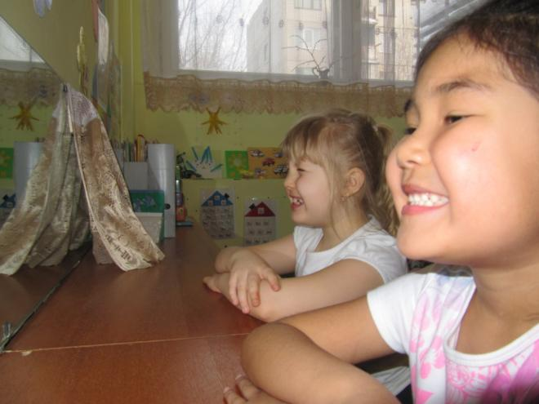
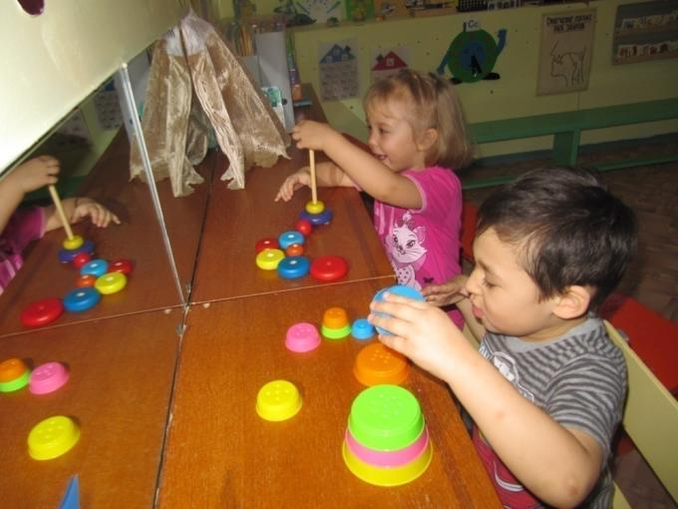
НАШ ВЕСЁЛЫЙ ЛОГОПУНКТ

Slide 2
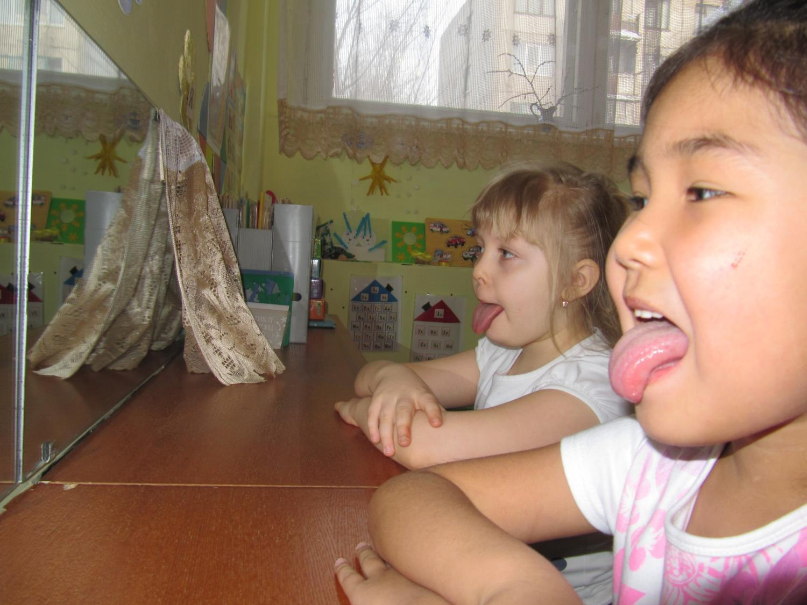
На уроке к логопеду аж в припрыжку я бегу…
Ведь учительнице строгой показать язык смогу.

Slide 3
Логопед поможет язычок правильно поставить и воздушную струю по нему направить.

Slide 5
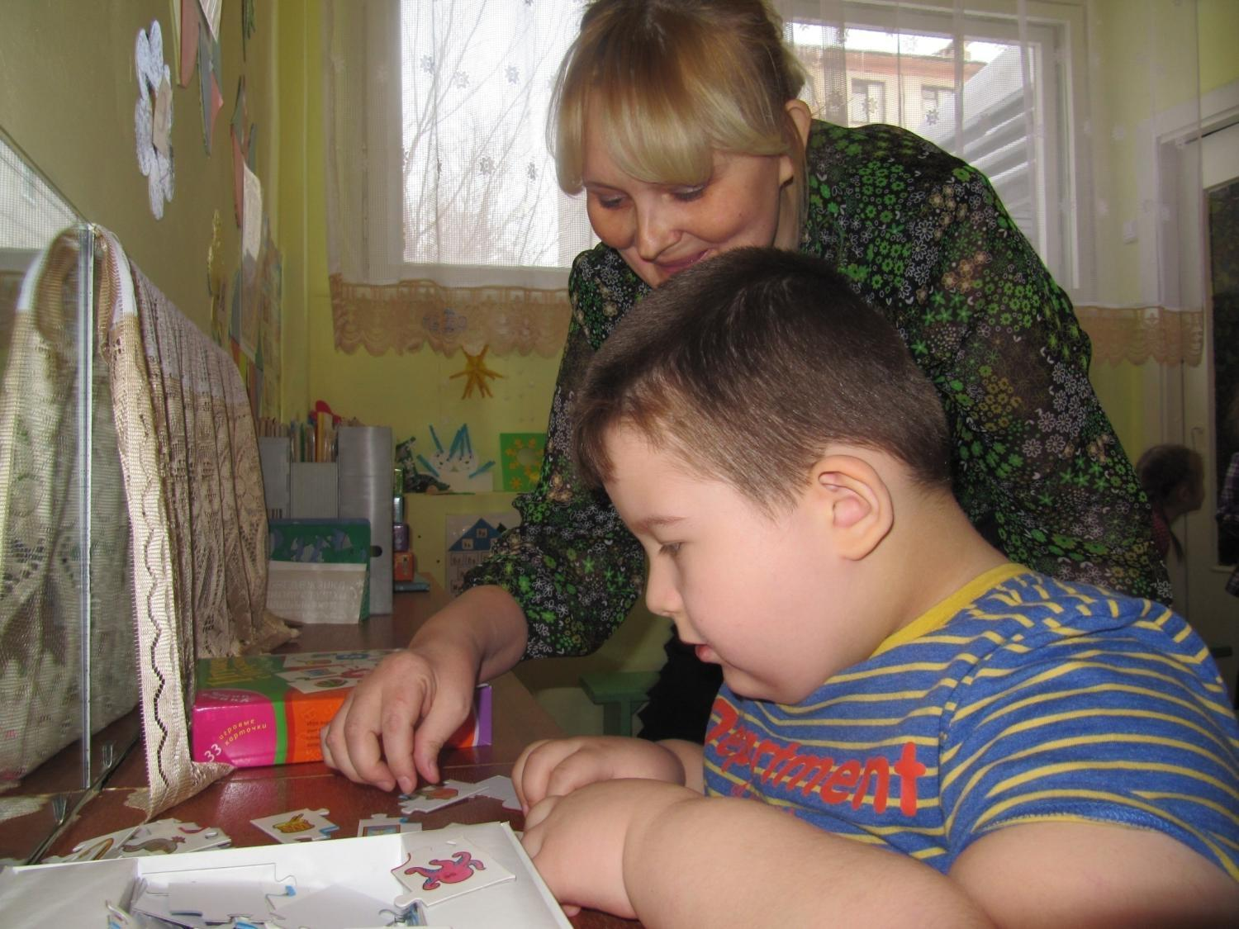
В дидактические игры полюбили мы играть, они классно помогают буквы нам запоминать.

Slide 6
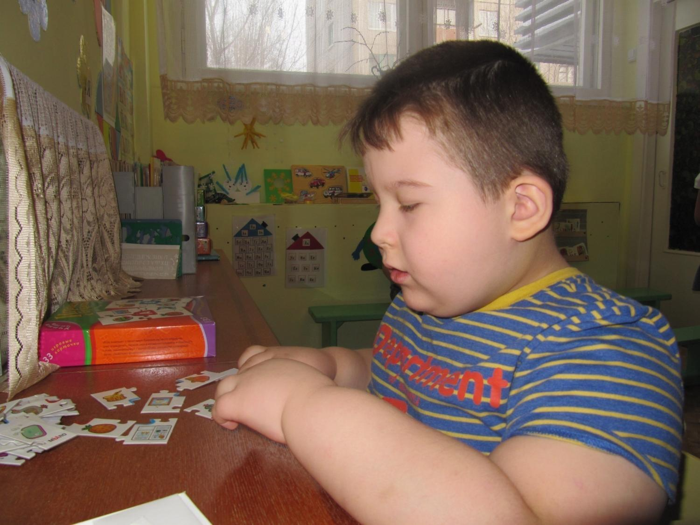

Slide 7
Раз, два, три, четыре, пять! Вот как я могу считать!

Slide 8
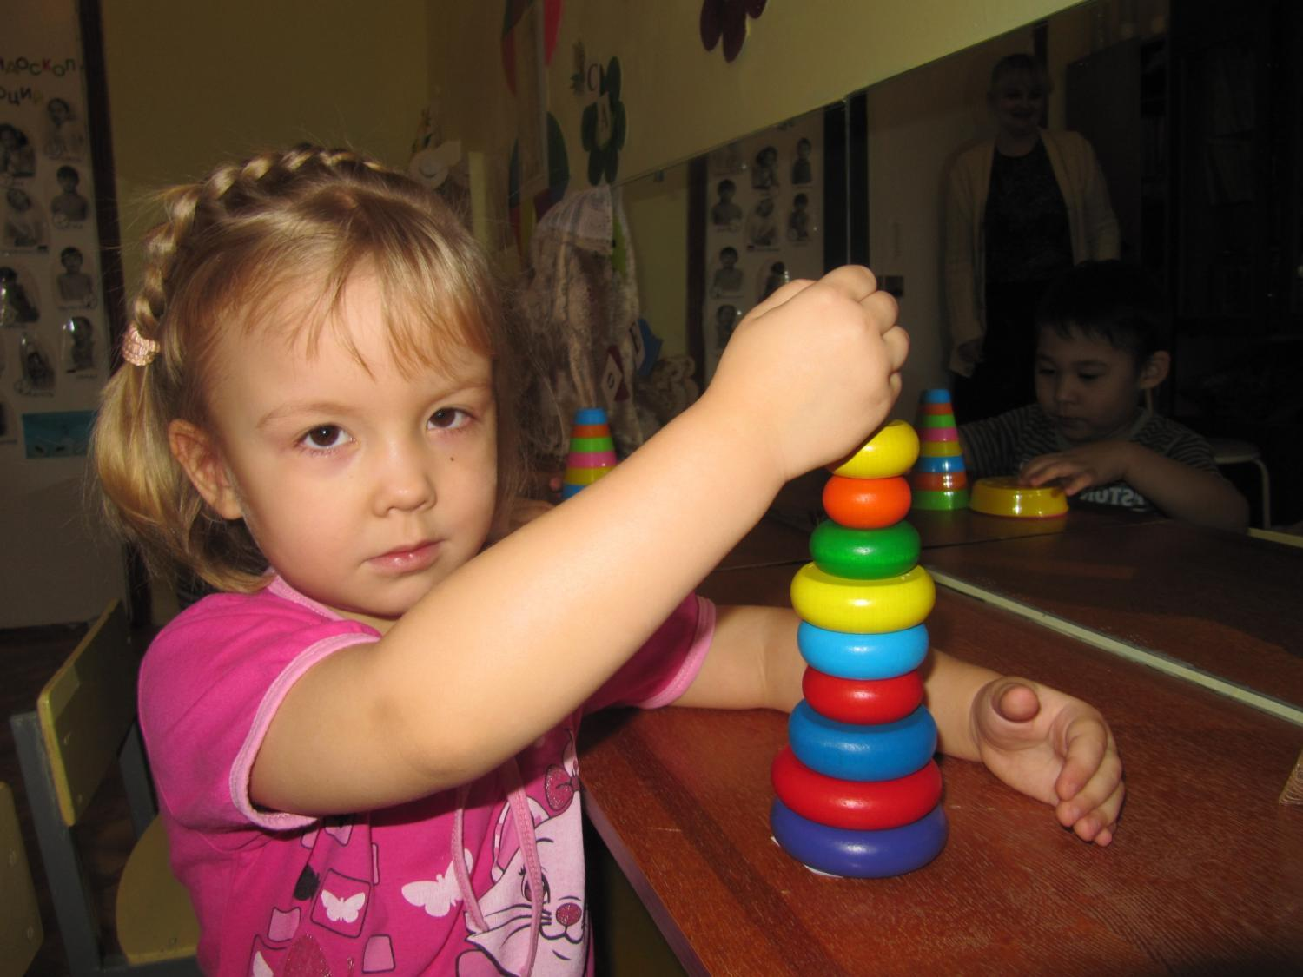
Вот как я умею!

Slide 9
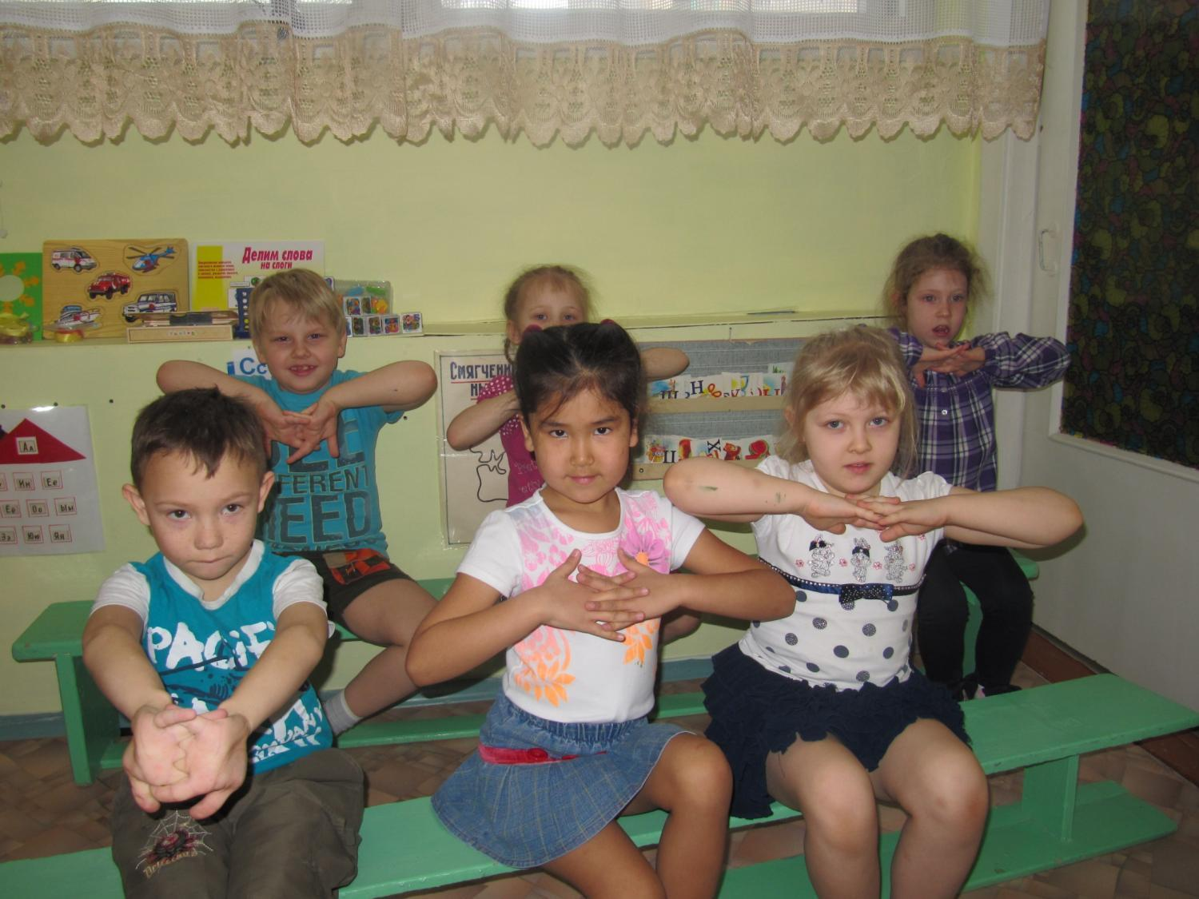
Пальчиковые игры и упражнения не только совершенствуют ловкость и точность движений, но и улучшают внимание, память, помогают научиться терпению, вырабатывают усидчивость.

Slide 10
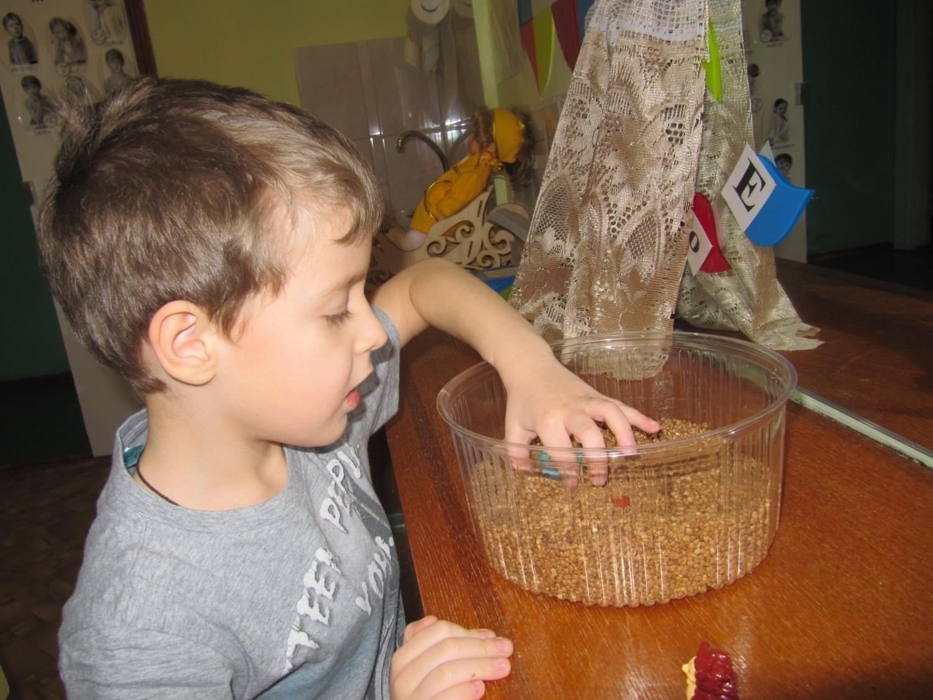
Развивать мелкую моторику можно и с помощью массажа.

Slide 11
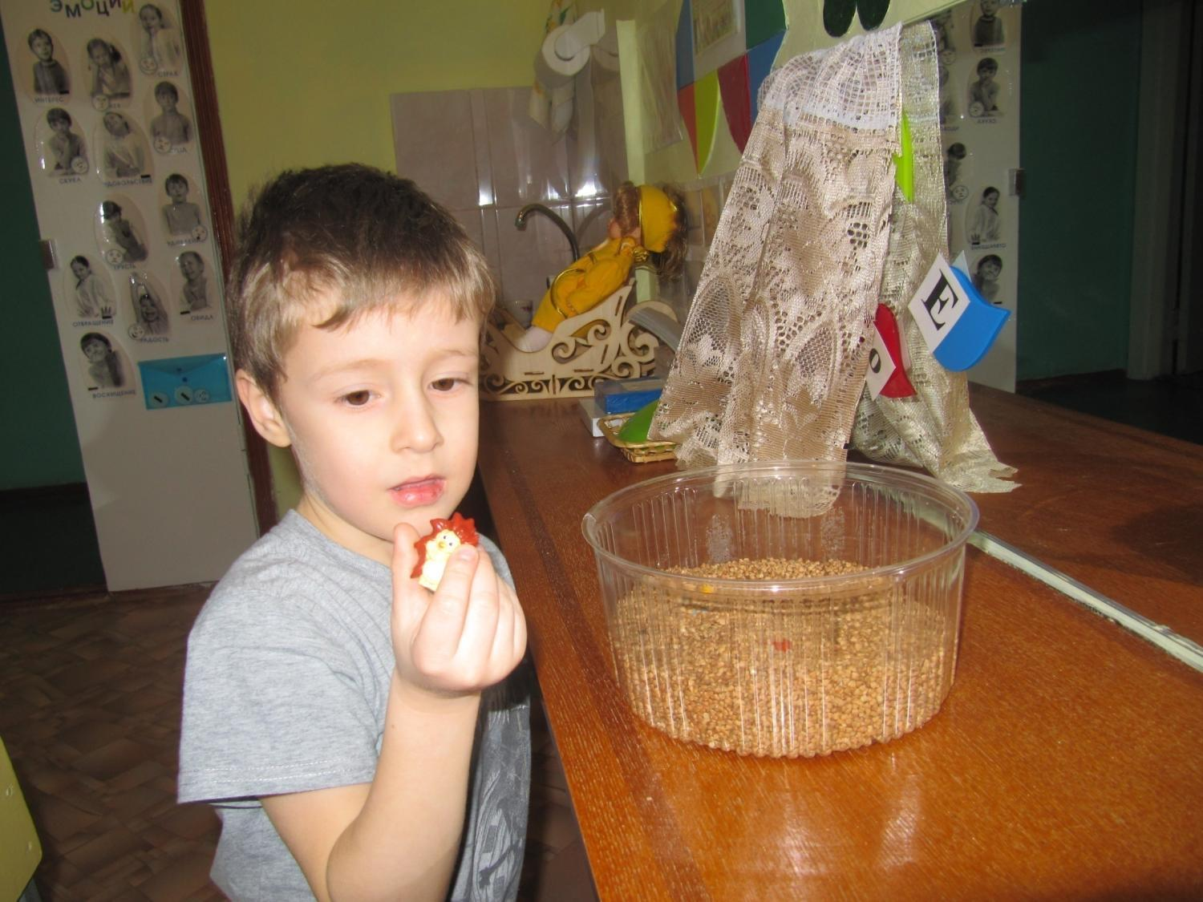
Ой! Кого же я нашел?
Ёжика!

Slide 12
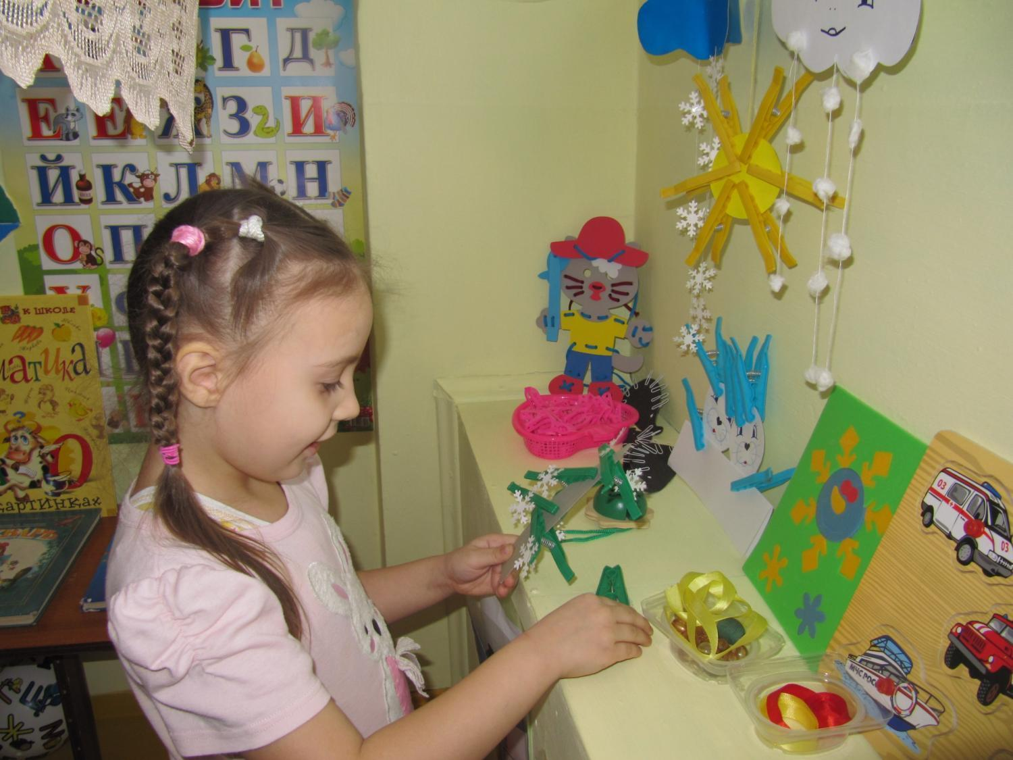
Как же мне нравится играть с прищепками!

Slide 13
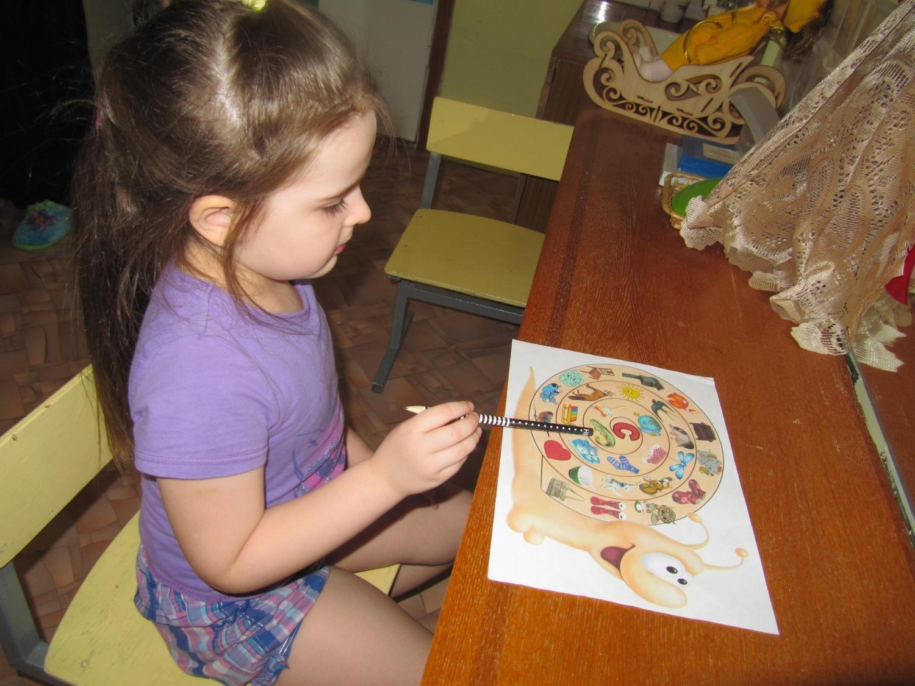
Проявляет логопед знанья и активность, повышается у нас коммуникативность!

Slide 14
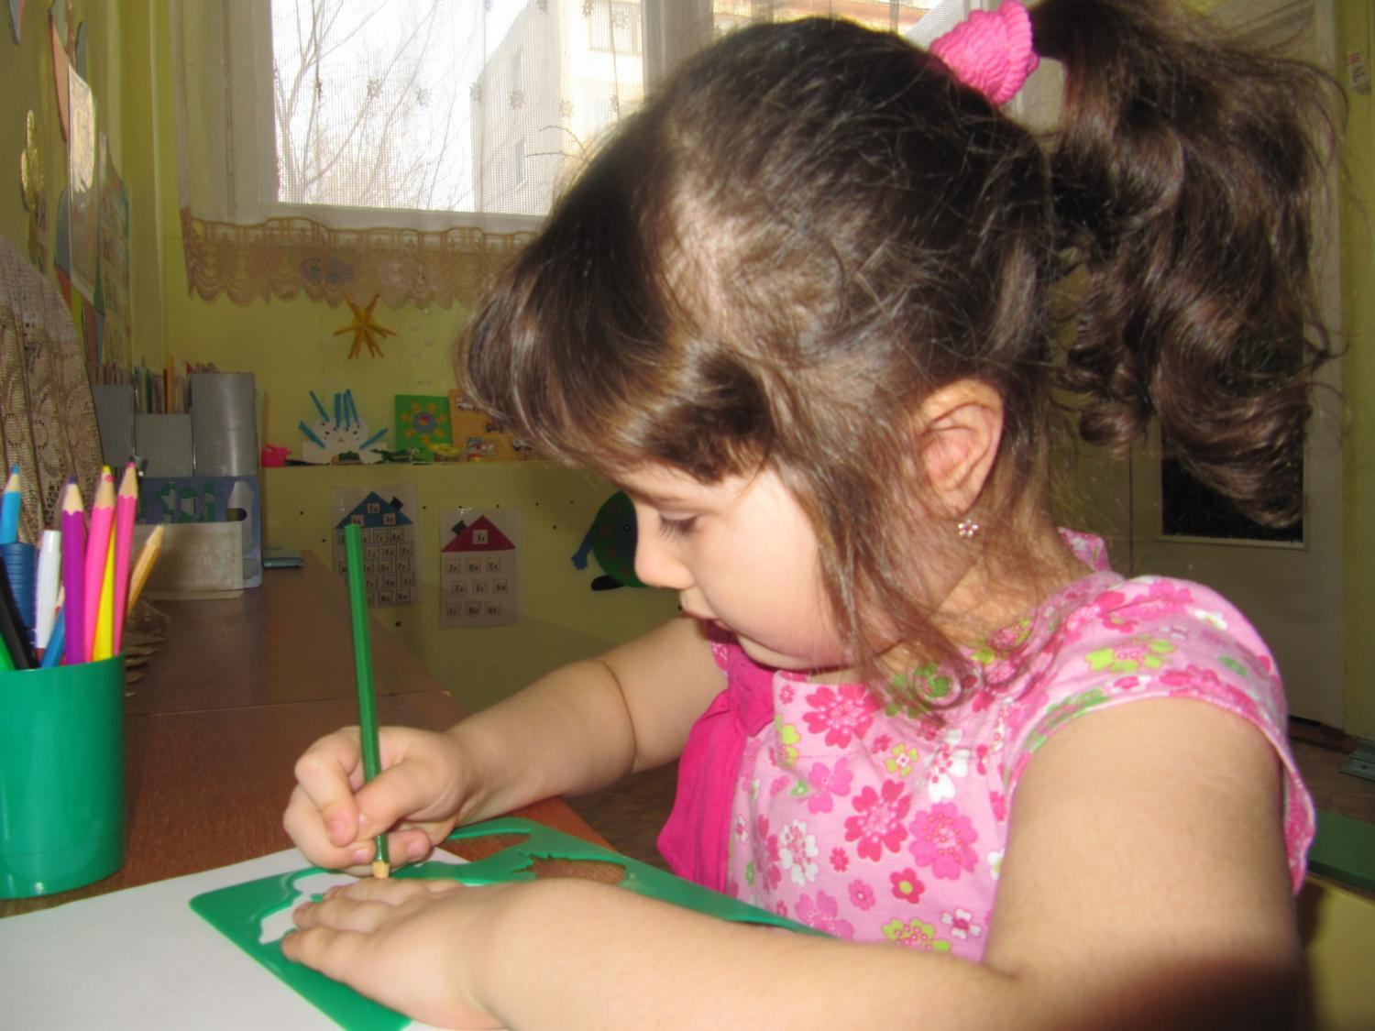

Slide 15
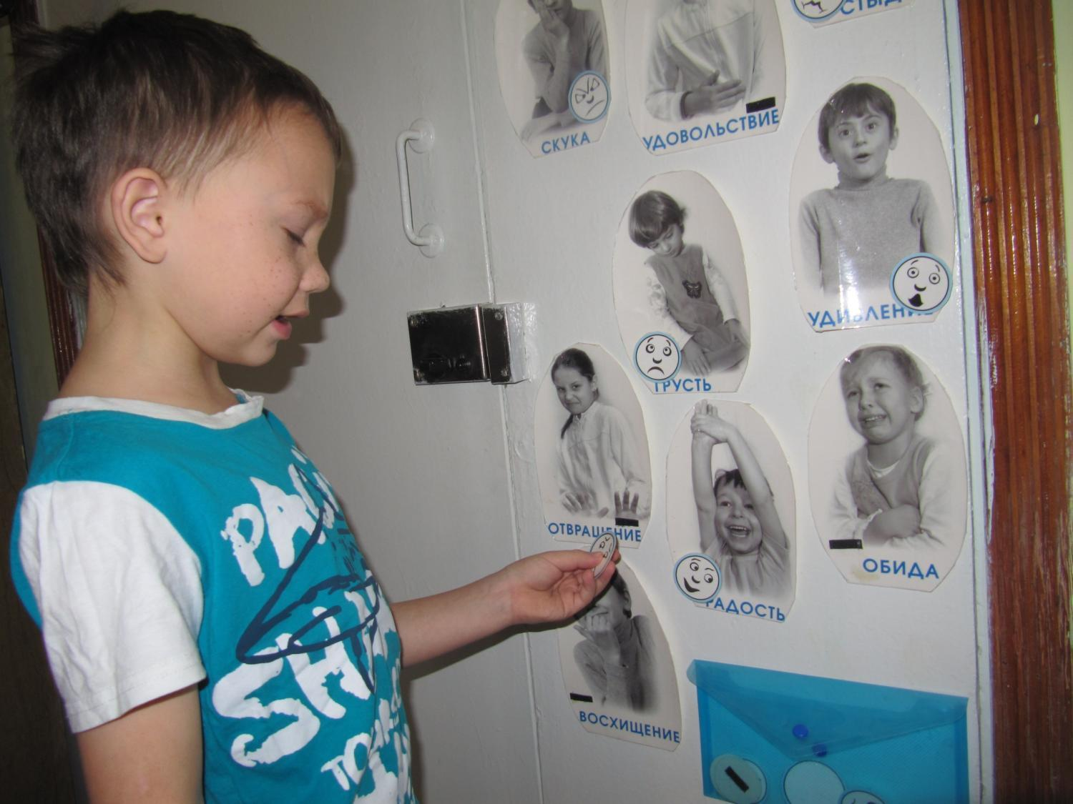

Slide 16
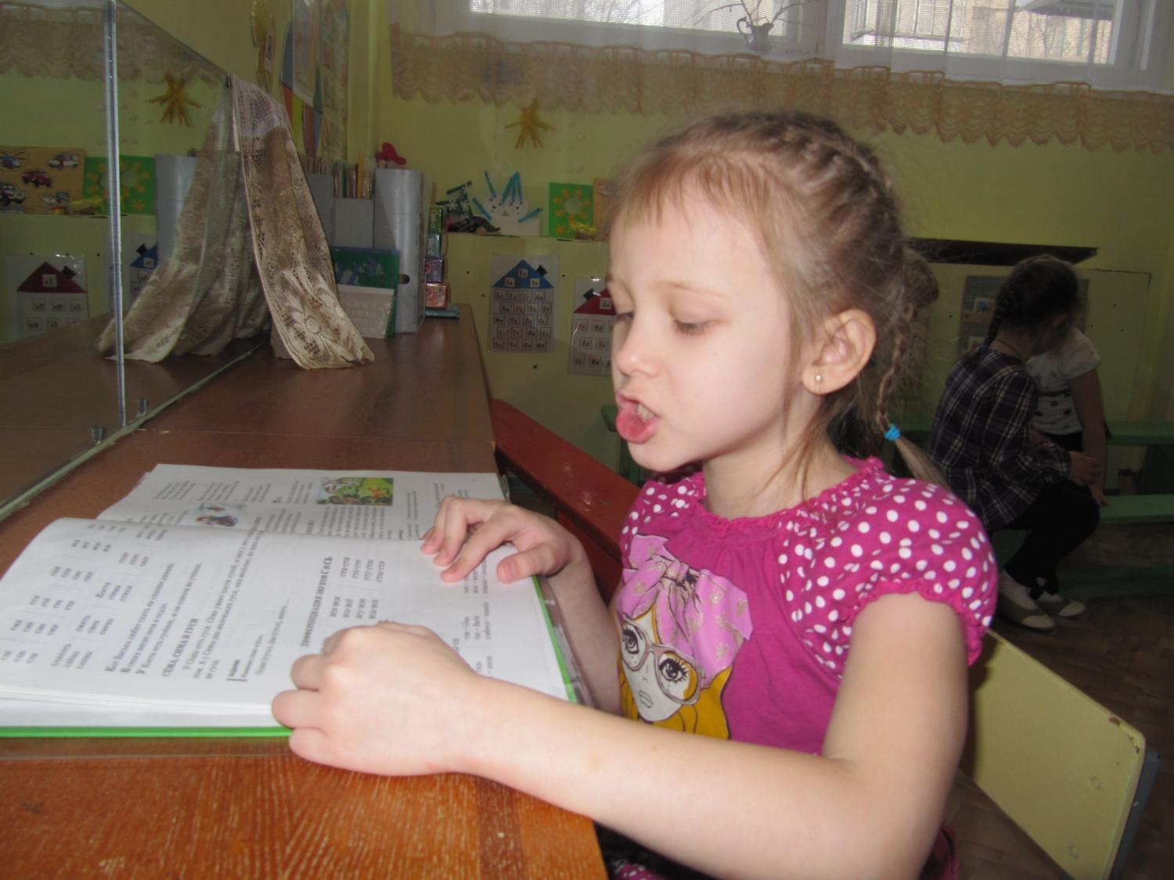
Мы играем в пулемет, мы рычим как рация. Не ругайте нас! Идет автоматизация!

Slide 17
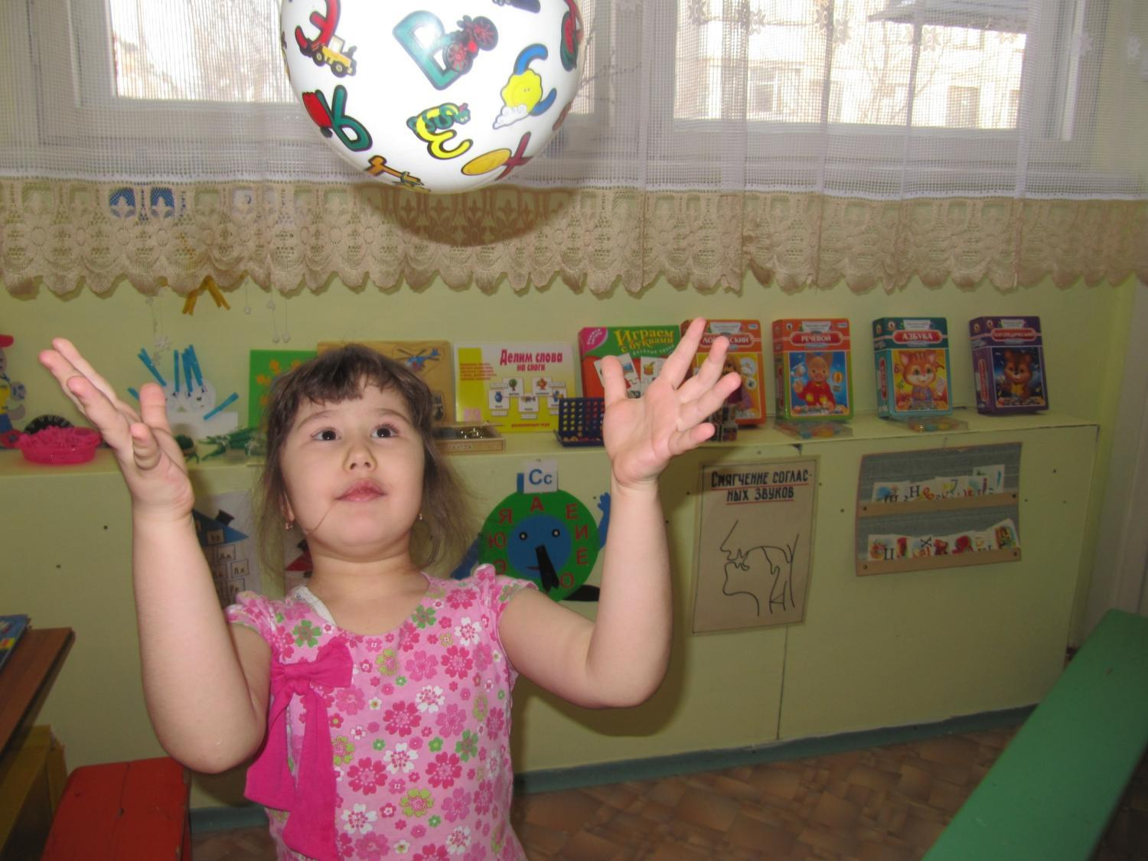
Мой славный мяч, забавный мяч, на месте не сидит! Возьму его, пущу его и снова он летит!

Slide 18
Терпение и вера в ребенка – главные добродетели родителей и педагога.
Учитель – логопед Духненко И.В.

